Slide 1
ДОСЛІДИ ЗІ ЗБИРАЛЬНОЮ ЛІНЗОЮ
Всеукраїнський інтерактивний конкурс
«МАН-Юніор Дослідник– 2024»
Барнюк Анна Олександрівна, учениця 8 класу Устинівського ліцею Устинівської селищної ради, секція «Екологічно безпечні технології та ресурсозбереження» Кіровоградської Малої академії наук учнівської молоді.
Керівник: Олійник Ольга Миколаївна, вчитель математики, інформатики Устинівського ліцею Устинівської селищної ради, керівник секції «Екологічно безпечні технології та ресурсозбереження» Кіровоградської Малої академії наук учнівської молоді.
Кіровоградська область

Slide 2
Мета дослідження: провести нескладні досліди з лінзами.
Об’єкт дослідження: зображення, що дає збиральна лінза.
Предмет дослідження: збиральна лінза.
Завдання дослідження:
Пошук обладнання для виконання цікавих дослідів з оптики.
Розглянути властивості збиральної лінзи.
Як отримати за допомогою лінз збільшене або зменшене зображення предмета?
Ознайомитися з утворенням зображень в збиральній лінзі.
Характеристика зображень.

Slide 3
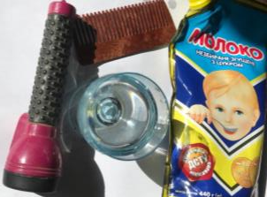
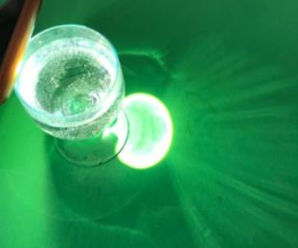
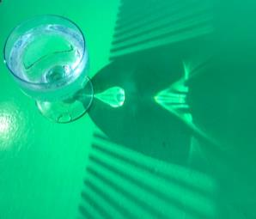
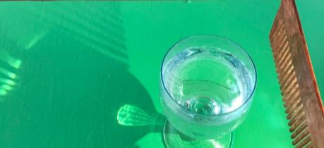
№1 Заломлення світлових променів
Обладнання: гребінець, ліхтарик, склянка з водою і краплина молока.

Slide 4
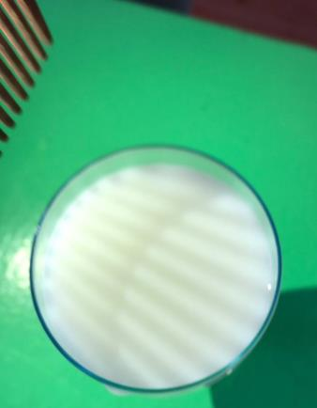
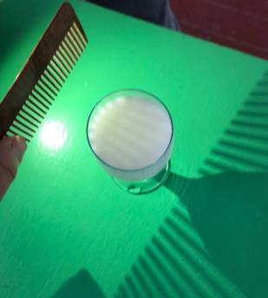
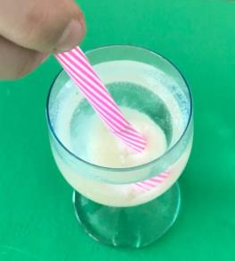
Хід світлових променів
Додамо в склянку молока

Slide 5
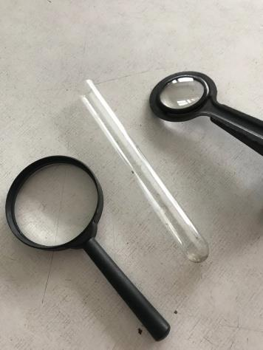
№2 Фокуси із збиральними лінзами
Для виконання дослідів ми використаємо лупу, збиральну лінзу, пробірку з водою, свічку, підручник, гірлянди.

Slide 6
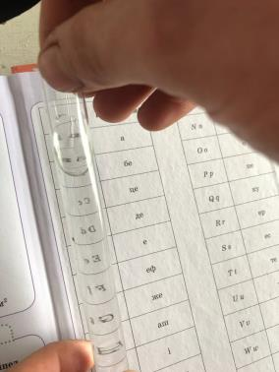
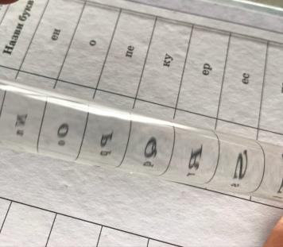
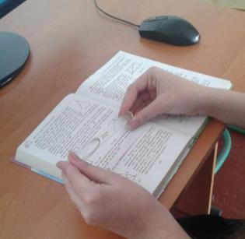
Досліди зі скляною пробіркою, наповненою водою
Подивимося через скляну пробірку , заповнену водою, на рисунки та слова (букви). Деякі літери в словах виявилися перевернутими, а літери С,Н,Е,З,О - ні ?​

Slide 7
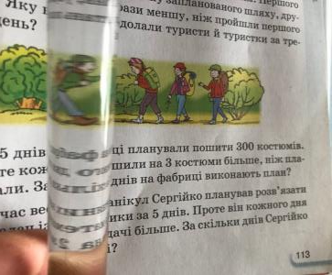
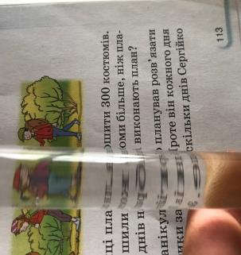
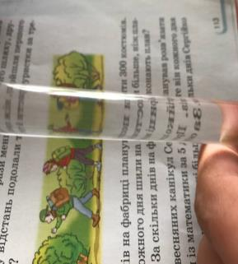
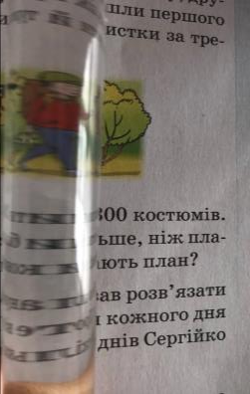
Піший похід
Пробірка з водою являє собою лінзу. Утворюється обернене зображення.

Slide 8
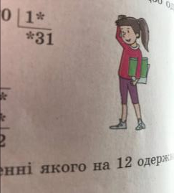
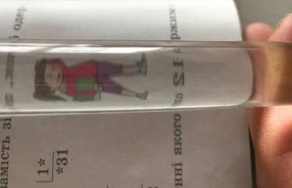
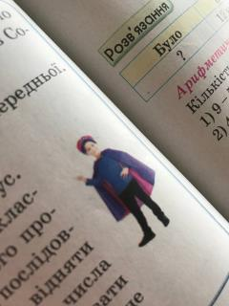
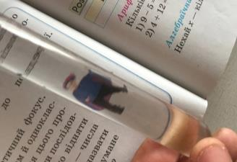
Світлові промені заломлюються і утворюється зображення симетричне даному

Slide 9
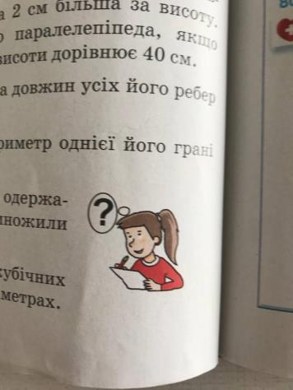
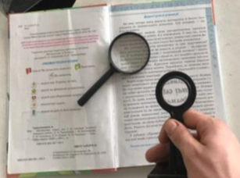
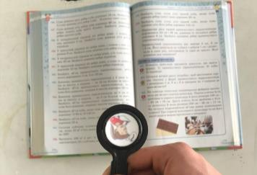
Досліди зі збиральною лінзою
Обернене зображення предметів та букв

Slide 10
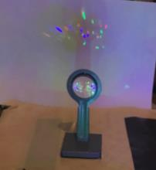
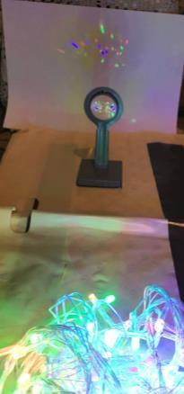
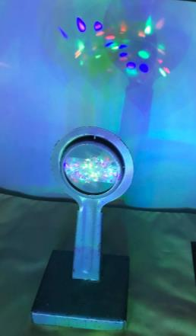
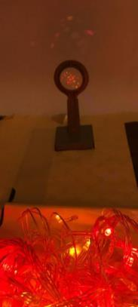
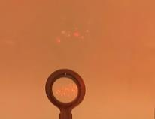
Зоряне небо
Обладнання: збиральна лінза, гірлянда, аркуш паперу

Slide 11
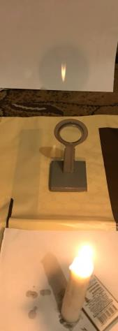
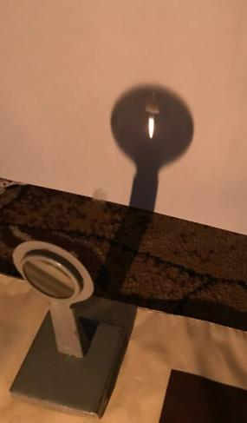
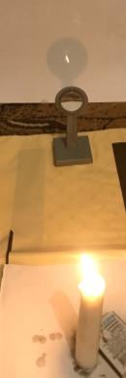
Збиральна лінза дає обернене збільшене, зменшене, рівне за розмірами зображення
Фокусна відстань лінзи 12 см

Slide 12
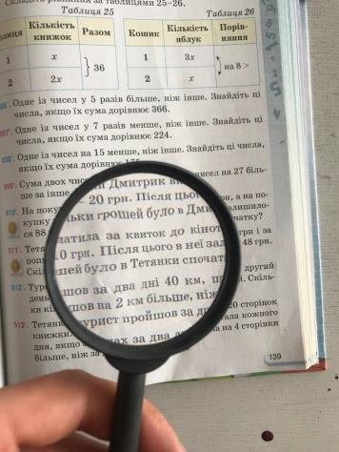
Лупа та її використання
Лу́па або збі́льшувальне скло - оптичний прилад (збиральна лінза або система лінз) для розглядання дрібних деталей.
Є лупи малого збільшення, середнього збільшення, великого збільшення.

Slide 13
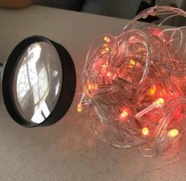
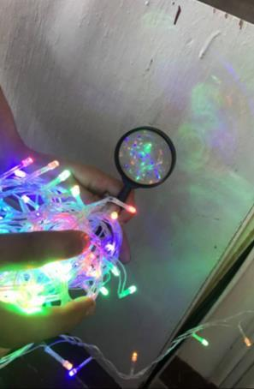
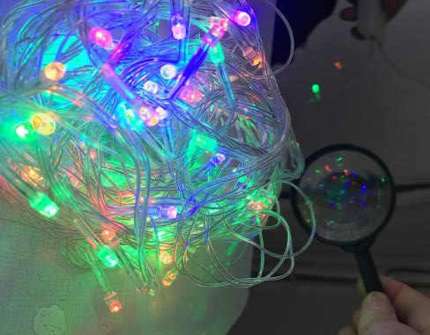
Досліди з використанням лупи

Slide 14
ВИСНОВКИ
Лінза – прозоре тіло, обмежене з двох боків сферичними поверхнями.
Види лінз: збиральні, розсіювальні.
Збиральна лінза – це лінза, яка перетворює паралельний пучок променів в збіжний.
Коли промінь світла проходить крізь лінзу, він викривляється в бік її центра. Точка, в якій промені сходяться, називається фокусом.
За межами, більшими за фокусну відстань, зображення перевертається, бо промені змінили напрямок руху.
Пробірка (склянка) з водою являє собою збиральну лінзу.

Slide 15
Використана література
Досліди це негайно! https://m.youtube.com/watch?v=b_CqkmGYRXY
Лупа (оптика) https://www.wikiwand.com/uk/%D0%9B%D1%83%D0%BF%D0%B0_(%D0%BE%D0%BF%D1%82%D0%B8%D0%BA%D0%B0)
Лінзи. Оптична сила лінзи https://www.miyklas.com.ua/p/fzika/9-klas/svitlovi-iavishcha-347335/linzi-334615/re-a319aaee-6b7c-4310-aca5-ab34705891a3

